Slide 1
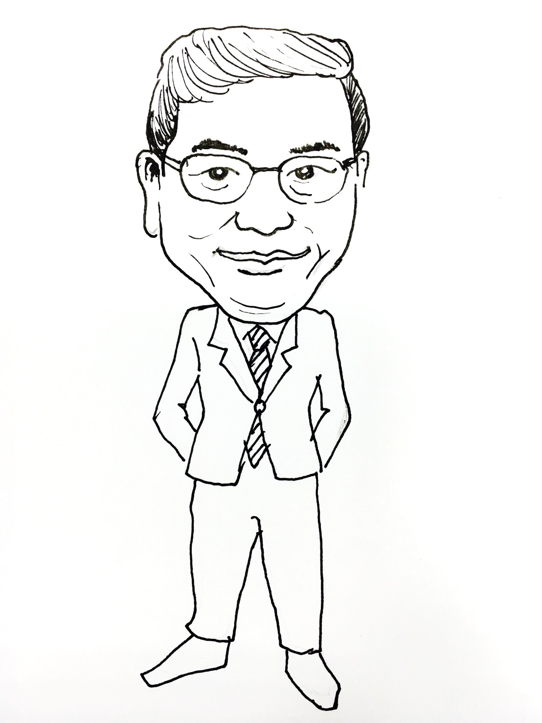
課程督學
吳家增

Slide 2
九貫課綱學習領域：
年級 學習領域 | 一 | 二 | 三 | 四 | 五 | 六 | 七 | 八 | 九
語文 | 本國 語文 |  | 本國 語文 |  | 本國 語文 |  | 本國 語文
 |  |  | 英語 |  |  |  | 英語
健康與 體育 | 健康與 體育 |  |  | 健康與 體育 |  |  | 健康與 體育
數學 | 數學 |  | 數學 |  | 數學 |  | 數學
社會 | 生活 |  | 社會 |  | 社會 |  | 社會
藝術與 人文 |  |  | 藝術與 人文 |  | 藝術與 人文 |  | 藝術與 人文
自然與 生活 科技 |  |  | 自然與 生活 科技 |  | 自然與 生活 科技 |  | 自然與 生活 科技
綜合 活動 | 綜合 活動 |  | 綜合 活動 |  | 綜合 活動 |  | 綜合 活動

Slide 3
九貫課綱學習領域：
 |  | 語文下限 | 語文上限 | 其餘下限 | 其餘上限
年級 | 領域節數 | 20% | 30% | 10% | 15%
1 | 20 | 4 | 6 | 2 | 3
2 | 20 | 4 | 6 | 2 | 3
3 | 25 | 5 | 7.5 | 2.5 | 3.75
4 | 25 | 5 | 7.5 | 2.5 | 3.75
5 | 27 | 5.4 | 8.1 | 2.7 | 4.05
6 | 27 | 5.4 | 8.1 | 2.7 | 4.05
7 | 28 | 5.6 | 8.4 | 2.8 | 4.2
8 | 28 | 5.6 | 8.4 | 2.8 | 4.2
9 | 30 | 6 | 9 | 3 | 4.5

Slide 4
九貫各年級領域節數分配表
課程 及科目 | 一年級每週教學節數 | 可排 節數 | 二年級每週教學節數 | 可排 節數 | 三年級每週教學節數 | 可排 節數
1.語文 (本國語) (英語) | 8 (5) (3) | 8.4~~5.6 | 8 (5) (3) | 8.4~~5.6 | 9 (5) (4) | 9.0~~6.0
2.健康與體育 (健康) (體育) | 3 (1) (2) | 4.2~~2.8 | 3 (1) (2) | 4.2~~2.8 | 3 (1) (2) | 4.5~~3.0
3.社會 (歷史) (地理) (公民) | 3 (1) (1) (1) | 4.2~~2.8 | 3 (1) (1) (1) | 4.2~~2.8 | 4 (1) (2) (1) | 4.5~~3.0
4.藝術與人文 (音樂) (表演藝術) (視覺藝術-美術) | 3 (1)音樂 (1)表演藝術 (1)視覺藝術 | 4.2~~2.8 | 3 (1)音樂 (1)表演藝術 (1)視覺藝術 | 4.2~~2.8 | 3 (1)音樂 (1)表演藝術 (1)視覺藝術 | 4.5~~3.0

Slide 5
九貫各年級領域節數分配表
5.數學 | 4 | 4.2~~2.8 | 4 | 4.2~~2.8 | 4 | 4.5~~3.0
6.自然與科技 (生物、理化、地科、 資訊…) | 4 (3)生物 (1)科技 | 4.2~~2.8 | 4 | 4.2~~2.8 | 4 | 4.5~~3.0
7.綜合活動 | 3 | 4.2~~2.8 | 3 | 4.2~~2.8 | 3 | 4.5~~3.0
七大領域基本教學總節數 | 28 |  | 28 |  | 30
8.彈性教學 | 5 (1)學校行事-班會 (1)資訊教育 (1)班級閱讀 (1)英語會話 (1)主題 | 4-6 | 5 (1)學校行事-班會 (1)資訊教育 (1)班級閱讀 (1)英語會話 (1)主題 | 4-6 | 4 (1)學校行事-班會 (1)公民生活 (1)班級閱讀 (1)文化與生活 | 3-5
合計開課 總節數 | 33 | 32-34 | 33 | 32-34 | 34 | 33-35

Slide 9
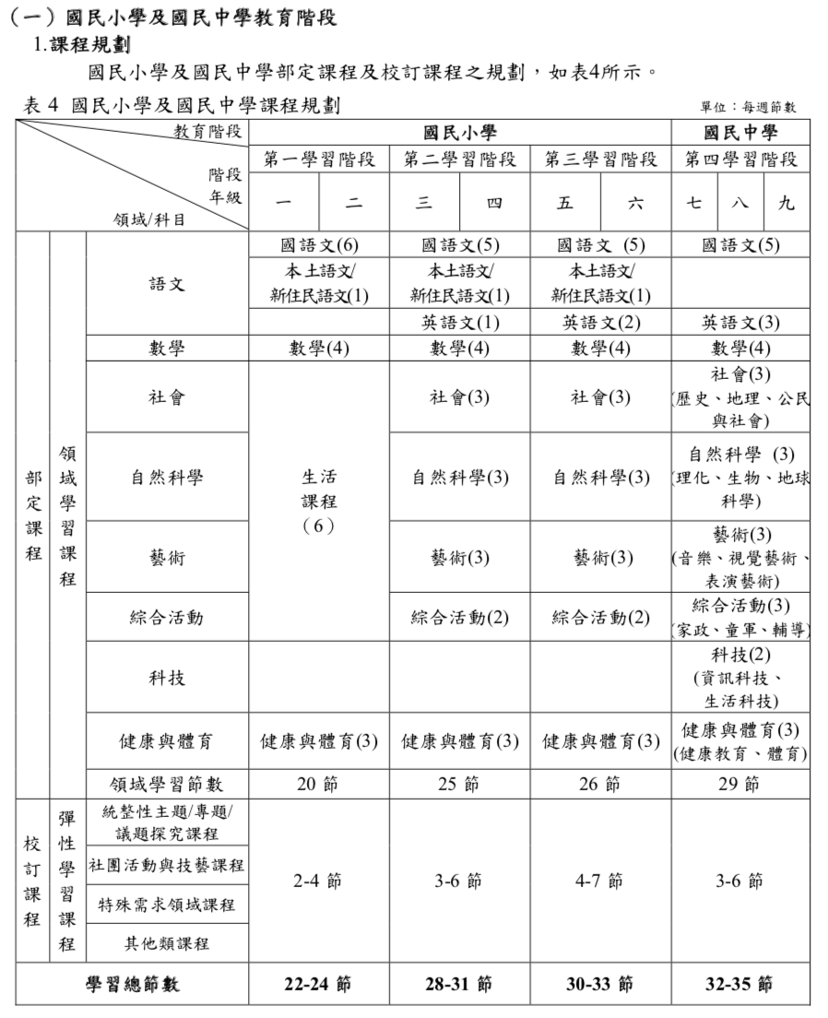

Slide 11
新課綱總綱「協同教學」關鍵字出處
陸、課程架構
二、課程規劃及說明
（一）國民小學及國民中學教育階段
2.規劃說明
(1)領域學習課程
2在符合教育部教學正常化之相關規定及領域學習節數之原則下，學校得彈性調整或重組部定課程之領域學習節數，實施各種學習型式的跨領域統整課程。跨領域統整課程最多佔領域學習課程總節數五分之一，其學習節數得分開計入相關學習領域，並可進行協同教學。(P11)
6教師若於領域學習或彈性學習課程進行跨領域/科目之協同教學，提交課程計畫經學校課程發展委員會通過後，其協同教學節數可採計為教師授課節數，相關規定由各該主管機關訂定之。(P11)

Slide 12
新課綱總綱「協同教學」關鍵字出處
柒、實施要點
一、課程發展
(二)課程設計與發展
5.學校課程計畫至少包含總體架構、彈性學習及校訂課程規劃（含特色課程）、各領域/群科/學程/科目之教學重點、評量方式及進度等。在遵照教學正常化規範下，得彈性調整進行跨領域的統整及協同教學。(P31)
五、教師專業發展
(二)教師專業發展支持系統
3.各該主管機關與學校應鼓勵並支持教師進行跨領域/群科/學程/科目的課程統整、教師間或業師間之協同教學，以及協助教師整合與運用教育系統外部的資源，例如社區、非營利組織、產業、大學院校、研究機構等資源，支持學生多元適性的學習。(P34)

Slide 13
國民中學及國民小學實施跨領域或跨科目協同教學參考原則
106年10月26日臺教授國字第1060091824號函
三、跨領域或跨科目協同教學之實施範圍，包括領域學習課程及彈性學習課程。
四、跨領域或跨科目協同教學團隊之運作，應包括團隊成員之共同備課、授課、學習評量，及課後專業回饋與其他相關歷程，且成員均具授課之實；其型態如下：
（一）二以上領域或跨科目之協同：二以上領域或跨科目之成員共同進行教學。
（二）主題式協同：針對特定主題，組織相關領域或科目之成員共同進行教學。
（三）其他符合跨領域或跨科目協同教學精神之型態。

Slide 14
國民中學及國民小學實施跨領域或跨科目協同教學參考原則
106年10月26日臺教授國字第1060091824號函
五、跨領域或跨科目之協同教學，應由下列團隊成員擔任：
（一）依教育人員任用條例任用、聘任之現職
國民中、小學校長、 專任教師及兼任行政職務專任教師。
（二）依中小學兼任代課及代理教師聘任辦法聘任之 代課、代理及兼任教師。
（三）依國民中小學教學支援工作人員聘任辦法聘任 部分時間擔任教學之支援工作人員。

Slide 15
國民中學及國民小學實施跨領域或跨科目協同教學參考原則
106年10月26日臺教授國字第1060091824號函
六、團隊成員進行跨領域或跨科目協同教學需採計授課節數時，應另行提交課程計畫，經學校課程發展委員會審議通過，併學校課程計畫，報直轄市、縣(市)政府(以下簡稱各該主管機關)備查。
實施跨領域或跨科目協同教學，需在學校基本運作經費外申請支付授課節數鐘點費者，應連同經學校課程發展委員會審議通過之課程計畫，送各該主管機關核定後實施。
前項課程計畫之內容，應包括參與成員專長、課程目標、教學重點、評量方式、教學進度、協同教學教材之必要說明、協同方式，及申請採計教師授課節數。

Slide 16
國民中學及國民小學實施跨領域或跨科目協同教學參考原則
106年10月26日臺教授國字第1060091824號函
七、課程計畫經學校課程發展委員會審議通過，同一節課由二以上成員進行同一班學生授課時，該節課之授課節數，至多採計二節。
成員授課節數，依國民中小學教師授課節數訂定基準之規定。

Slide 17
國民中學及國民小學實施跨領域或跨科目協同教學參考原則
106年10月26日臺教授國字第1060091824號函
八、跨領域或跨科目協同教學團隊之共同備課、學習評量，及課後專業回饋，得結合各教學研究會、年級或年段會議，或專業學習社群之運作辦理。
九、跨領域或跨科目協同教學採計授課節數者，團隊應依相關法令規定，並配合學校課程發展委員會所訂時間繳交學習評量結果，供課程評鑑之用。
十、學校應提供實施跨領域或跨科目協同教學所需設備、場地及其他必要協助，並鼓勵團隊分享實施經驗。

Slide 18
國民中學及國民小學實施跨領域或跨科目協同教學參考原則
106年10月26日臺教授國字第1060091824號函
十一、各該主管機關應提供相關研習課程，協助學校實施跨領域或跨科目協同教學。
十二、學校辦理跨領域或跨科目協同教學所需之授課節數鐘點費，得由各該主管機關依國民小學與國民中學班級編制及教職員員額編制準則規定所控留之專任員額經費項下支應。
十三、各該主管機關得將學校跨領域或跨科目協同教學辦理情形，納入教學視導之重要項目；辦理績效優良之學校、團隊成員及承辦人員，應予以獎勵。
十四、學校就同學科進行之協同教學，得比照本原則辦理。
十五、各該主管機關得參酌本原則，訂定跨領域或跨科目協同教學相關規定。

Slide 19
新課綱學校應辦工作事項自我檢核表草案
核心工作 | 工作 項目 | 內容 | 辦理期程 |  |  |  | 自我檢視期程
 |  |  | 106 12 | 107 6 | 107 12 | 108 5 | □106年12月 □107年6月 □107年12月 □108年5月 未達成現況說明
 |  |  |  |  |  |  | 達成 | 未達成現況說明
組織運作 | 1.核心工作小組透過自我檢核機制，定期檢視各項工作執行情形。 | 1.成立核心工作小組校長、主任、領域代表 | 完成 |  |  |  | □達成
 |  | 2.每學期定期檢視 |  |  |  | 完成 | □達成
 | 2.課程發展委員會與各領域教學研究會協助校內教師瞭解課綱內容。 | 1.課程發展委員會課綱宣導說明 |  |  |  | 完成 | □達成
 |  | 2.領域教學研究會課綱宣導說明 |  |  |  | 完成 | □達成

Slide 20
新課綱學校應辦工作事項自我檢核表草案
法規研修 | 3.瞭解課綱所涉法規，依規定修訂各項課程與教學辦法。 | 1.訂定公開授課辦法
 |  | 2.訂定協同教學辦法
 |  | 4.修訂成績評量作業要點
 |  | 5.修訂課程計畫評鑑辦法
 |  | 6.修訂校內教科用書選書規則。
課程實施 | 4.結合課程發展委員會及各領域教學研究會發展課程計畫並引進專業人員協助輔導。 | 1.形塑學校願景建立學校課程地圖
 |  | 2.發展學校彈性課程
 |  | 3.預擬學校課程計畫

Slide 21
新課綱學校應辦工作事項自我檢核表草案
5.建立自我檢核課程計畫機制，評核執行情形。 | 1.建立課程計畫自我檢核表
 | 2.召開課程發展委員會自我檢核
6.分析學生平日或定期學習情形，做為課程計畫調整參據。 | 1.暸解學生平日學習進行課程計畫調整
 | 2.分析學生定期學習進行課程計畫調整
7.實施學校層級課程評鑑計畫，並據以改善課程、教學和學習。 | 1.各領域實施課程評鑑並以改善課程、教學和學習。
 | 2.召開課程發展委員會 (1)實施課程評鑑 (2)提出改善課程、教學和學習建議

Slide 22
新課綱學校應辦工作事項自我檢核表草案
8.檢核重大議題融入教學情形 | 1.各學習領域討論融入課程之內容與教學方式
9.落實校內教科用書選書機制 | 1.成立各學習領域(年級)教科圖書選用委員會
 | 2.各領域(或年級)進行教科書初選會議
 | 3.教科書選用複審委員會進行複審
10.落實全年級或全校且全學期使用之自編自選教材送學校課程發展委員會審查。 | 1.全年級或全校且全學期使用之自編自選教材
 | 2.送學校課程發展委員會審查

Slide 23
新課綱學校應辦工作事項自我檢核表草案
教學實踐 | 11.依新舊課綱銜接內容開班教學。(107年9月起) | 1.銜接教材準備
 |  | 2.銜接課程教師
 |  | 3.銜接課程實施期程規劃
 | 12.分析校內師資結構，配合教師員額逐步調整師資結構。 | 1.分析校內師資結構
 |  | 2.逐步調整教師結構(國中含科技領域)
 | 13.針對各領域師資不足部分確實開缺，並辦理增能課程，提高教學知能。 | 1.師資缺乏領域開缺
 |  | 2.師資缺乏領域派員參加(1)非專教師增能研習(2)自行辦理增能研習(3)參加校外研習

Slide 24
新課綱學校應辦工作事項自我檢核表草案
分階宣導 | 14.出席國教署/教育局各項課綱研習。 | 1.行政人員參加課綱研習
 |  | 2.各領域教師參加課綱研習
 |  | 3.家長參加課綱研習
 | 15.運用校務會議、課發會、各領域共同時間、專業社群等辦理課綱研討。 | 1.辦理課綱研討 (1)校務會議 (2)課發會 (3)各領域共同 (4)專業社群
資源應用 | 16.訂定獎勵機制，鼓勵校內教師專業社群研發與分享多元課程模組或教學案例。 | 1.設定鼓勵校內教師專業社群之機制
 |  | 2.鼓勵社群研發與分享多元課程模組或教學案例之機制

Slide 25
新課綱學校應辦工作事項自我檢核表草案
17.彙整自編教學資源/案例至單一平臺，供學生、教師及家長使用。 | 1.上傳自編教學資源/案例至飛番雲或其他平台
18.學校端是否充分利用「國民中小學課程與教學資源整合平臺CIRN」 | 1.學校網頁連結「國民中小學課程與教學資源整合平臺」。
 | 2.利用CIRN平臺學習領域核心素養或彈性學習課程教學示例。

Slide 26
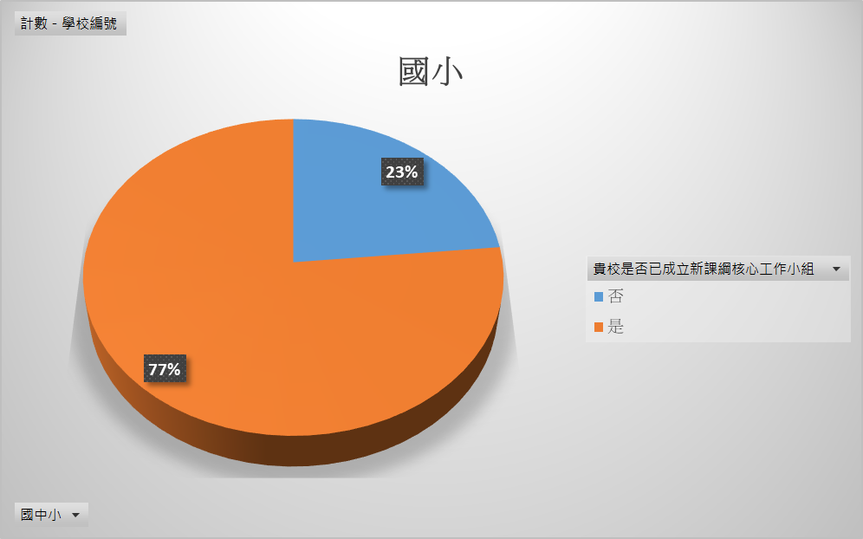
臺南市國中小推動新課綱遭遇問題調查表
貴校是否已成立新課綱核心工作小組？

Slide 27
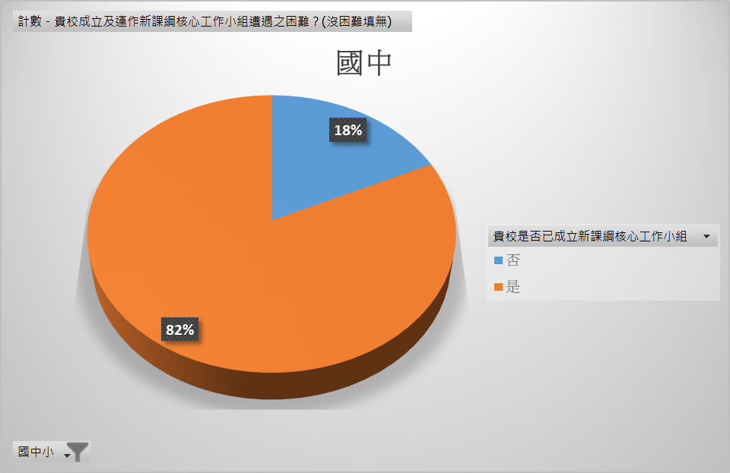
臺南市國中小推動新課綱遭遇問題調查表
貴校是否已成立新課綱核心工作小組？

Slide 28
臺南市國中小推動新課綱遭遇問題調查表
貴校成立及運作新課綱核心工作小組遭遇之困難？
尚未成立
人員少
已成立
未運作
運作方式
任務不了解
開會時間？

Slide 29
臺南市國中小推動新課綱遭遇問題調查表
貴校推動新課綱校訂課程之困難？
尚未核定各年級校訂課程節數。
新課綱規劃之節數能否充分授完課程內容。
師資結構不確定。
相關專科教室與教學硬體設施未到位。
教師動能不佳。
教師對新課綱仍存疑。
素養導向課程設計不易。
各領域對於新課綱之內容(領綱)仍未充分瞭解。
課程主題過度發散，無法聚焦，取捨不易。
參考範例不多，不甚確定自己的方面是否正確。
各領域均想分配到上課節數。
對各學習領域所需節數與內容並未能全盤掌握。
校本課程之統整與轉化尚有困難
各領域的結合與協同課程
教師比較沒有跨領域合作與素養教學的觀念
教師配合度不高。
恐家長不易接受
缺乏本土語言、原住民語專任師資

Slide 30
臺南市國中小推動新課綱遭遇問題調查表
貴校推動素養導向教學設計與評量之困難？
教師對於素養導向概念尚不清楚
建議聚焦在「學生學習成就標準本位評量」
需要辦理素養導向教學設計與評量相關研習。
須辦相關教師研習，並透過社群討論、訓練才有可行性。
可否提供相關講師資料庫，俾利辦理研習。
可參考的教材量不足、素養與能力導向界線模糊
沒有明確的方法，或目前所知的發展步驟很困難且不易推動
非專長授課教師在備課上、教學與評量之設計較困難。
素養導向的「教學設計」到素養導向的「課室評量」之一致性；
建議由各領域輔導團辦理素養導向教學設計與評量之研習。
專業協助與專業增能能協助突破。
耗時--需要共同時間、夥伴、確定的目標、及共識，共同研發課程。
普遍仍不太了解，即使有些概念，也不太想改變
教師對於評量之標準意見分歧，較難取得共識。
小校難以針對領域進行相關研習
且新課綱的新教材不明，第一線的教師完全無所適從。
討論教學設計與評量方式的建立。
學校老師表示對素養導向未全盤了解

Slide 31
臺南市國中小推動新課綱遭遇問題調查表
貴校盤點新課綱師資後發現之困境？
教師開課意願不高
仍未平衡，鼓勵輔導教師進行加科進修
老師們還在觀望新課綱的作法
本校生活科技教師目前均教授第二專長
生活科技第二專長，但無錄取機會。
缺乏生活科技專科教室與師資
部分領域老師人數過多
本校地處偏遠，人數少，教師進修不易。
生活科技及資訊教師目前不足。
如何協助被減課的科目進行跨領域的合作或協同教學。
很多科目只有一位老師,未來可能排課上有問題
某些科目無專長授課師
科技領域老師人數、專業知能不足。
缺少正式體育教師、藝文教師、及新住民語文支援教師
健康教育師資不足較缺乏生活科技、童軍、家政專長師資
藝能科教師不足，第二專長學分班不夠。

Slide 32
臺南市國中小推動新課綱遭遇問題調查表
推動公開授課專業回饋發現之困境？
觀課時容易將焦點放在教師身上而非學生的反應
不同領域觀課時所需著重的指標是否不同
大部分教師對公開觀課還是很抗拒。
目前公開授課部分尚未實施
過半教師未有進行公開授課。
若全面實施，觀備議課各階段將產生龐大的資料處理、耗費人力、物力等問題。
各教師公開授課表之規劃繁瑣，專業回饋持續推動中
有壓力，觀課中對教師的教材、教法不了解，無法對教學者提出真正有幫助的看法，對教學專業無益。
並非全體教師皆已完成推動公開授課的準備、實際執行未能普及
教師仍然比較不喜歡公開授課，公開備議課比較能接受。
小組互相觀課也可以接受。
教師對於公開授課排斥，致使只有行政端人員配合
許多老師仍不太願意主動公開授課，除非是大家都必須作才作
部分教師仍不瞭解專業回饋之內容(先前未曾參與教師專業發展評鑑)。
開放家長觀課，易外行指導內行。
對於公開觀課有疑慮，覺得是一種審視，而不是一種分享。

Slide 33
臺南市國中小推動新課綱遭遇問題調查表
貴校盤點新課綱所需教學資源後發現之困境？
對新課綱的改變，仍有多數教師尚未能了解。
建請針對課綱調整部分進行完整而確實的宣導，避免現職教師因對課綱的不瞭解而產生畏懼或抗拒。"
優秀素養導向教案參考範例
在目前紙筆定期評量的常態下，如何設計符合素養導向教學的評量
生活科技資源和設備不足
合作教學的鐘點無法支付
非專長授課造成教師在備課上、教學現場中以及學生提問問題上面臨困境。
某些科目無專長授課師，跨領域有難度
若落實協同教學，經費必然上升，對於能挹注經費不知額度，尚無依循可規劃。
缺設備。例如要執行行動學習，缺少平版以及大範圍穩定的wifi環境。
現有教室數可能無法滿足選修跑班需求
新課綱需要推動的項目多，但是我們沒有方向及規劃的經驗
電子載具不足，設備使用頻繁，維修費也高
對整體課程規劃有初步概念，但如何發展出校內校訂課程或課程地圖仍有困難
需要生活科技和資訊科技相關實體設備或教具.教材
學校教學資源相當有限，實難完全全面符合新課綱的種種要求

Slide 34
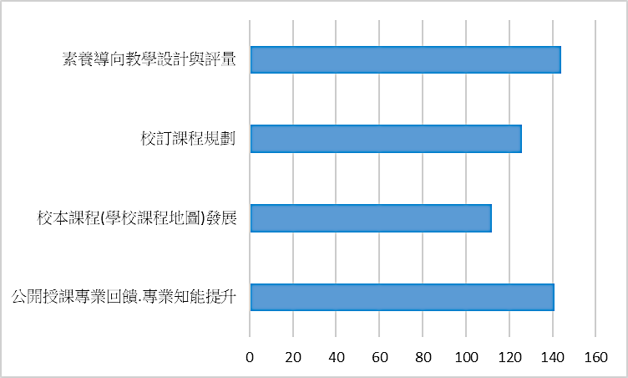
臺南市國中小推動新課綱遭遇問題調查表
貴校推動新課綱需求研習之類別？

Slide 35
臺南市國中小推動新課綱遭遇問題調查表
貴校推動新課綱之其他困境？
目前缺乏前導學校的執行與分享及觀摩。
目前對新課綱的推動，尚在理念與素養導向的認知，對實際執行的模組仍須進一步了解
很多國中端教師還感受不到新課綱的改變
師資需求與人數的「未到位」
許多教師對於新課綱領各領域之學習表現.學習內容尚不了解概念尚不足
減少老師可能被超額的壓力
貴局辦的研習多針對兼行政教師提升知能，但落實在教學現場的是全體教師，應多辦相關研習。
節數不足(時間)的問題是最大的問題。會考沒有解決學生升學的壓力，家長對於學校的期待仍然重視升學，如果新課綱課程與升學仍然無法脫鉤，家長只會把小孩往私立學校宋而已。
對新課綱架構都不夠了解，校訂課程的討論過於空泛，無法聚焦。
彈性學習課程，總綱規定3~6節，實際上能安排的節數請教育局盡快公布，不然無從規劃。研習需求：彈性學習課程的盤點與規劃
課綱核心工作小組推動欠缺實務經驗

Slide 36
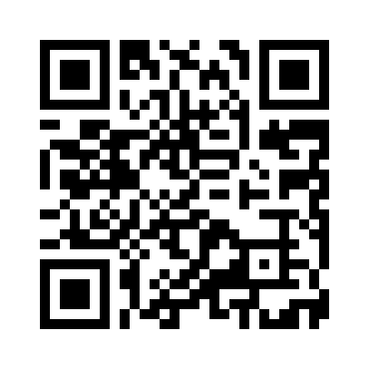
臺南市國中小推動新課綱遭遇問題調查表
還沒填？
掃一下吧！

